Slide 1

PROYECTO “Evolución Don Teo”
PRESENTACIÓN FINAL CAPSTONE

Slide 2


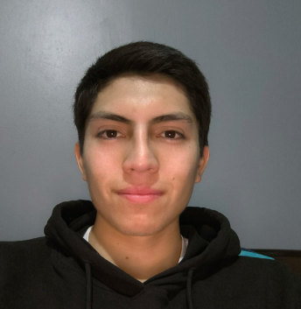
PROYECTO “EVOLUCIÓN DON TEO”
Carlos Gacitúa
Scrum Master
Gestión y Desarrollo Fullstack con módulos completos.
INTEGRANTES DEL PROYECTO
Juan Ampuero
Developer
Desarrollo Fullstack con módulos completos.
Diego Ruminot
Developer
Desarrollo Fullstack con módulos completos.

Slide 3
PROYECTO “EVOLUCIÓN DON TEO”
DESCRIPCIÓN DEL PROYECTO
Problema o dolor
Gestión manual en papel.
Desactualización, pérdidas y duplicidad de datos.
Verificación manual por cada reserva.
El sistema actual no permite generar reportes por fecha, clientes, etc.
Propuesta de solución
Implementar un sistema centralizado para reservas y disponibilidad.
Generar reportes ingresos, Preferencias,Comparación año/mes).
Integrar Chatbot en WhatsApp para atención rápida y moderna.

Slide 4
PROYECTO “EVOLUCIÓN DON TEO”
Objetivo General
Optimizar la experiencia del cliente y reducir la carga operativa en recepción, mediante la implementación de un sistema digital centralizado que automatice la gestión de reservas, elimine la duplicidad de datos y proporcione herramientas para la toma de decisiones estratégicas.
Objetivos Específicos
Centralizar la gestión de reservas y disponibilidad de habitaciones en tiempo real.
Generar reportes automáticos sobre ingresos, ocupación y preferencias de clientes.
Integrar un Chatbot de WhatsApp para automatizar la atención al cliente.
Reducir la carga operativa en recepción mediante la automatización de tareas manuales.
Definir roles y permisos claros (Recepcionista y Administrador) dentro del sistema.

Slide 5
PROYECTO “EVOLUCIÓN DON TEO”
Alcances y limitaciones del proyecto
ALCANCES:
Gestión completa de reservas y habitaciones
Chatbot WhatsApp 24/7 para solicitudes
Dashboard con reportes personalizables.
Sistema de roles (Admin, Recepcionista, Cliente)
Notificaciones en tiempo real
Exportación PDF/Excel
LIMITACIONES:
Sin pasarela de pago online
Sin app móvil nativa (solo web)
Requiere configuración manual de WhatsApp
Diseñado para un solo hotel

Slide 6
PROYECTO “EVOLUCIÓN DON TEO”
Metodología de trabajo para el desarrollo del proyecto
Análisis de requerimientos.
Diseño del sistema (UML, mockups, arquitectura).
Desarrollo por sprints.
Pruebas funcionales e integración.
Despliegue y manual de usuario.
Herramientas: reuniones semanales, Kanban, GitHub.

Slide 7
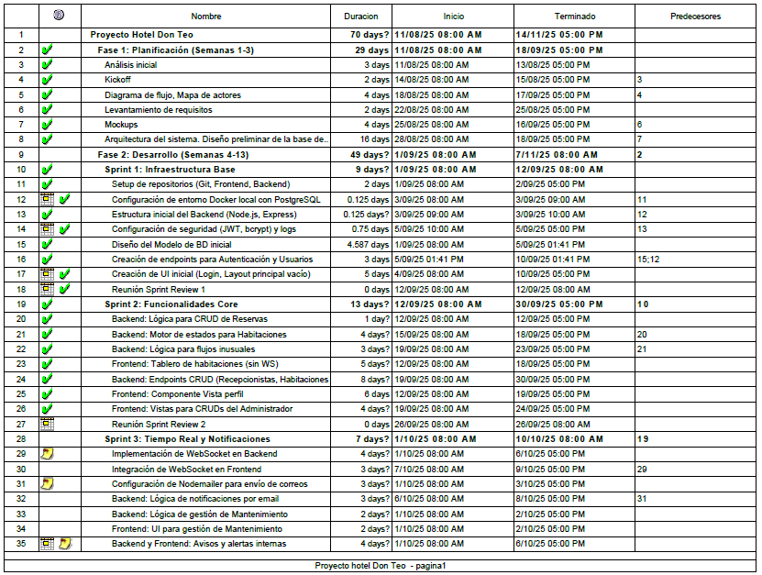
PROYECTO “EVOLUCIÓN DON TEO”
Cronograma para el desarrollo del proyecto
* Utilizar cronograma de inicio, indicando el cumplimiento al término del proyecto

Slide 8
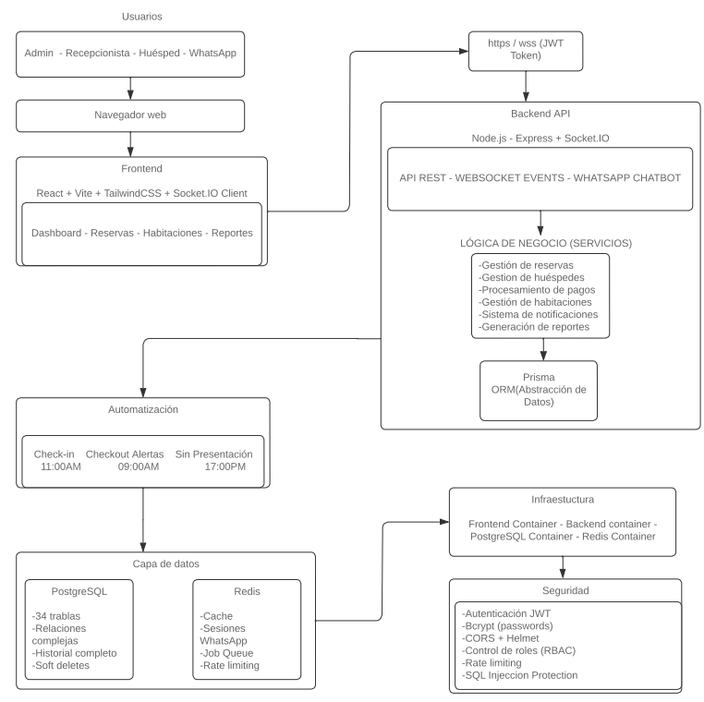
PROYECTO “EVOLUCIÓN DON TEO”
Arquitectura del software

Slide 9
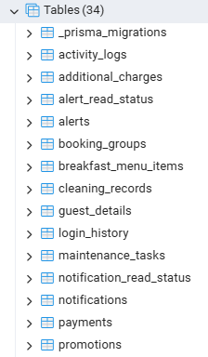
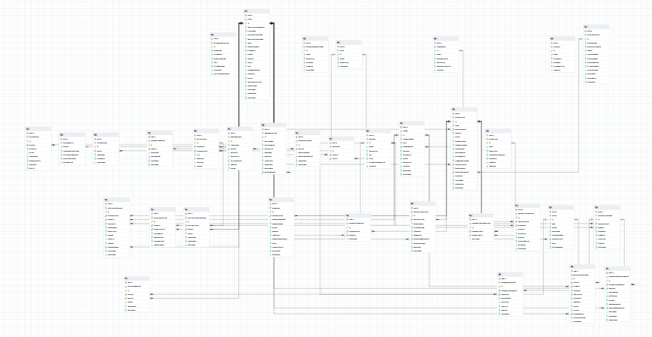
PROYECTO “EVOLUCIÓN DON TEO”
Modelo de datos

Slide 10







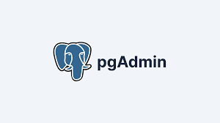
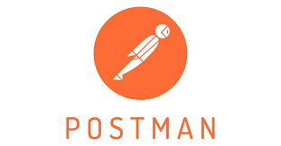




PROYECTO “EVOLUCIÓN DON TEO”
Tecnologías utilizadas

Slide 11
DEMOSTRACIÓN DEL RESULTADO DEL PROYECTO

Slide 12
Resultados obtenidos
Registro de datos más ágil y eficiente.
Visualización de dashboards y generación automática de reportes.
Disminución de tiempos de gestión y reducción de errores en las reservas.
Mejora en la toma de decisiones estratégicas.
Mejor experiencia para el usuario gracias a procesos más intuitivos.
Mayor trazabilidad y control de la información operativa.

Slide 13
Obstáculos presentados durante el desarrollo
Caída de docker
Falta de comunicación en el equipo
Tareas que no estaban lo bastantes claras
Cambios de requisitos en base al cliente

Slide 14
PREGUNTAS DE LA COMISIÓN

